Slide 1
Conceção e implementação de modelos de Machine Learning
Baseado em Árvores

Slide 2
Previsão do número de incidentes rodoviários
Visualização dos Dados Pré-processamento de dados Modelação Otimização Análise de Resultados

Slide 3
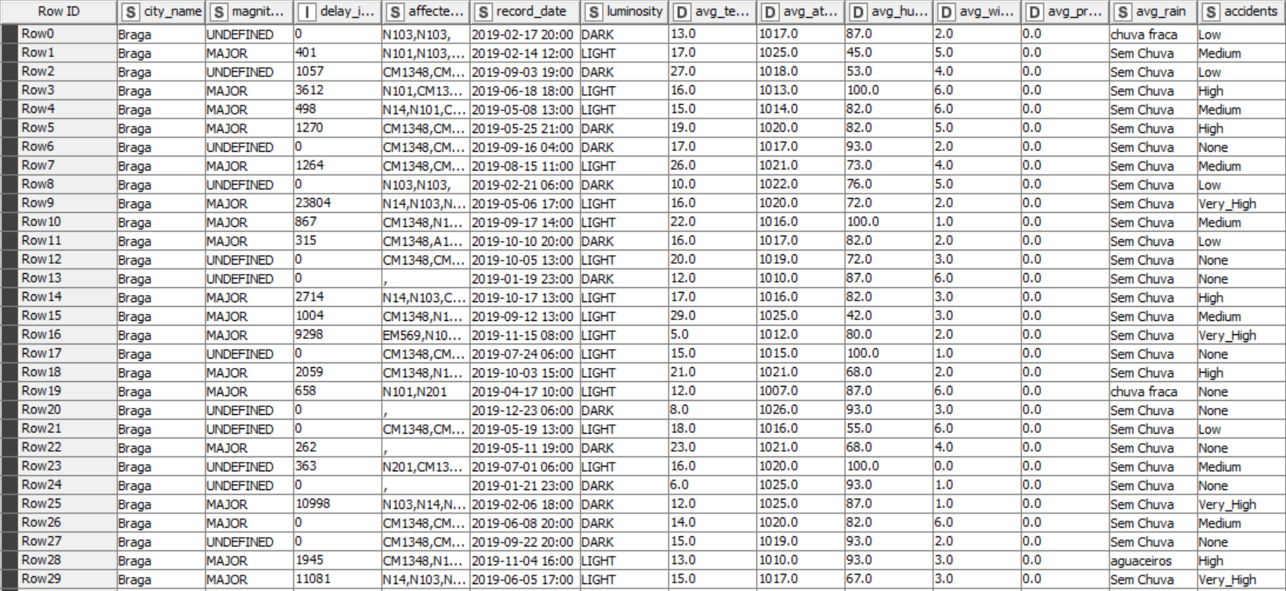
VISUALIZAÇÃO DOS DADOS

Slide 4
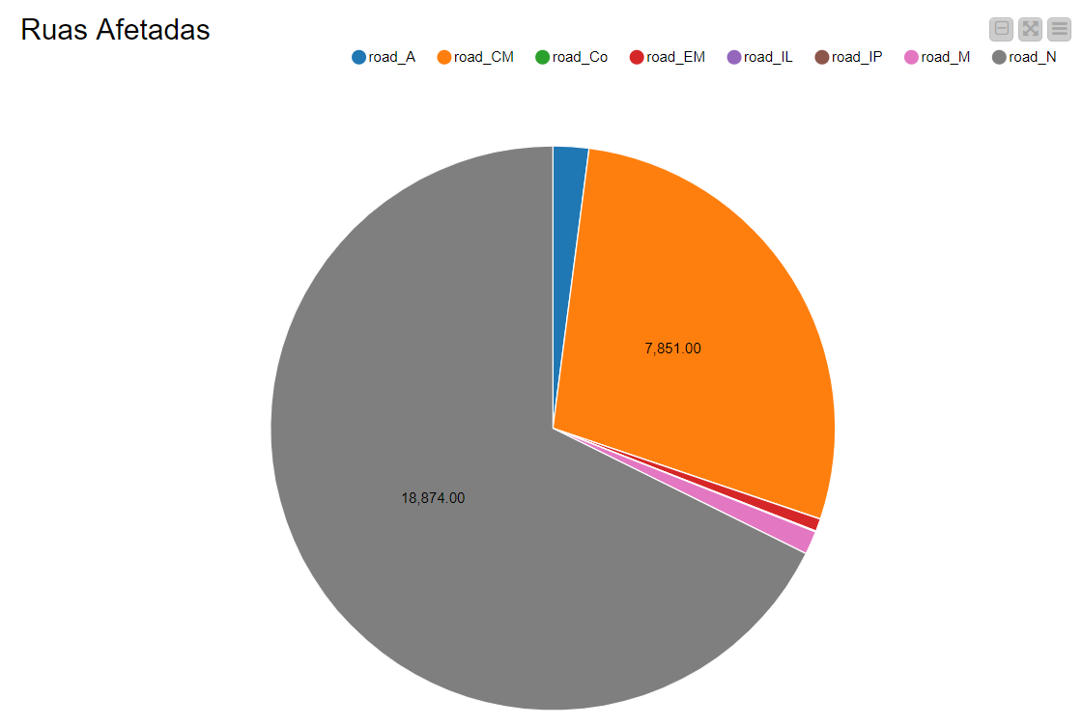
VISUALIZAÇÃO DOS DADOS

Slide 5
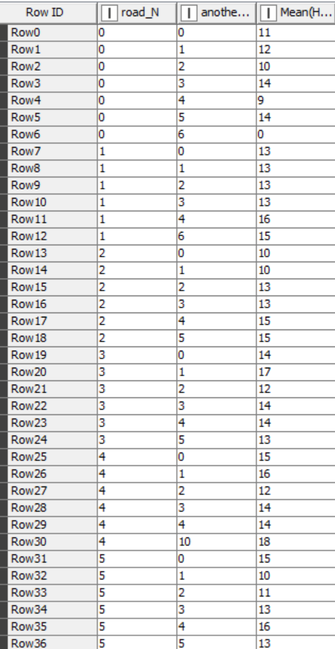
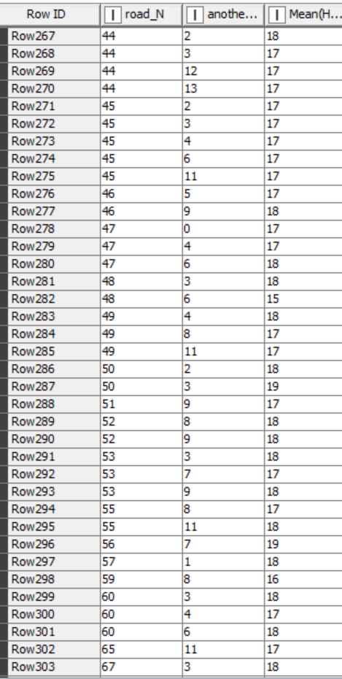
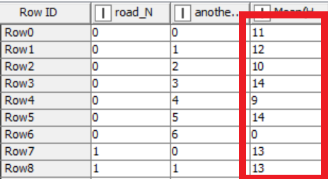
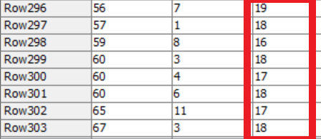

Slide 6
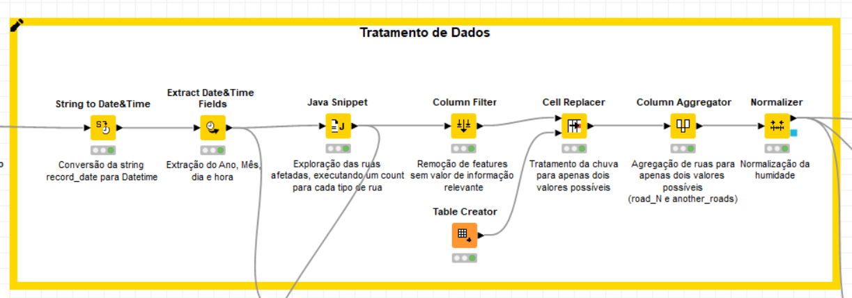
PRÉ-PROCESSAMENTO DE DADOS

Slide 7
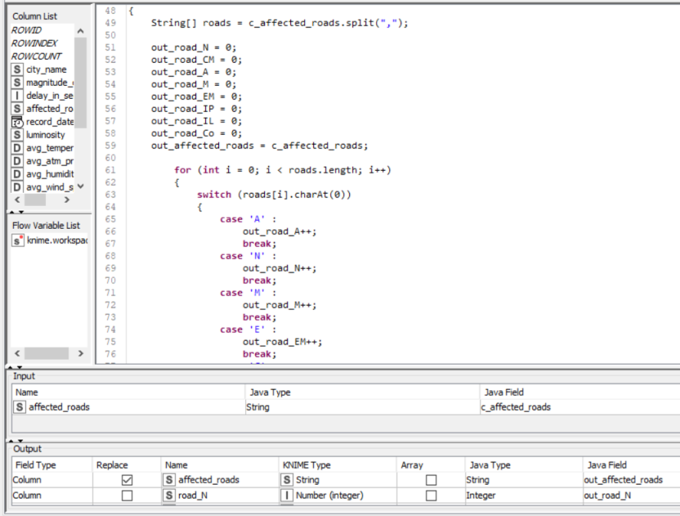
PRÉ-PROCESSAMENTO DE DADOS

Slide 8
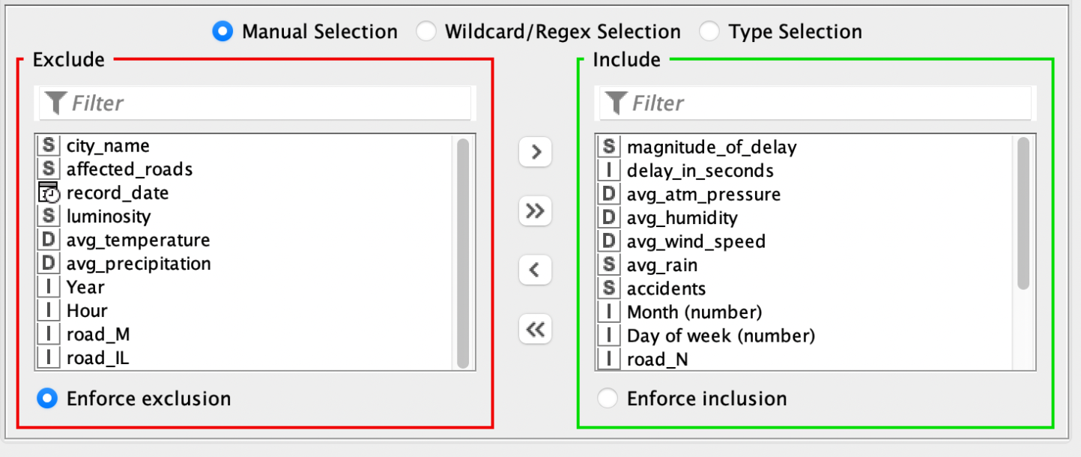
PRÉ-PROCESSAMENTO DE DADOS

Slide 9
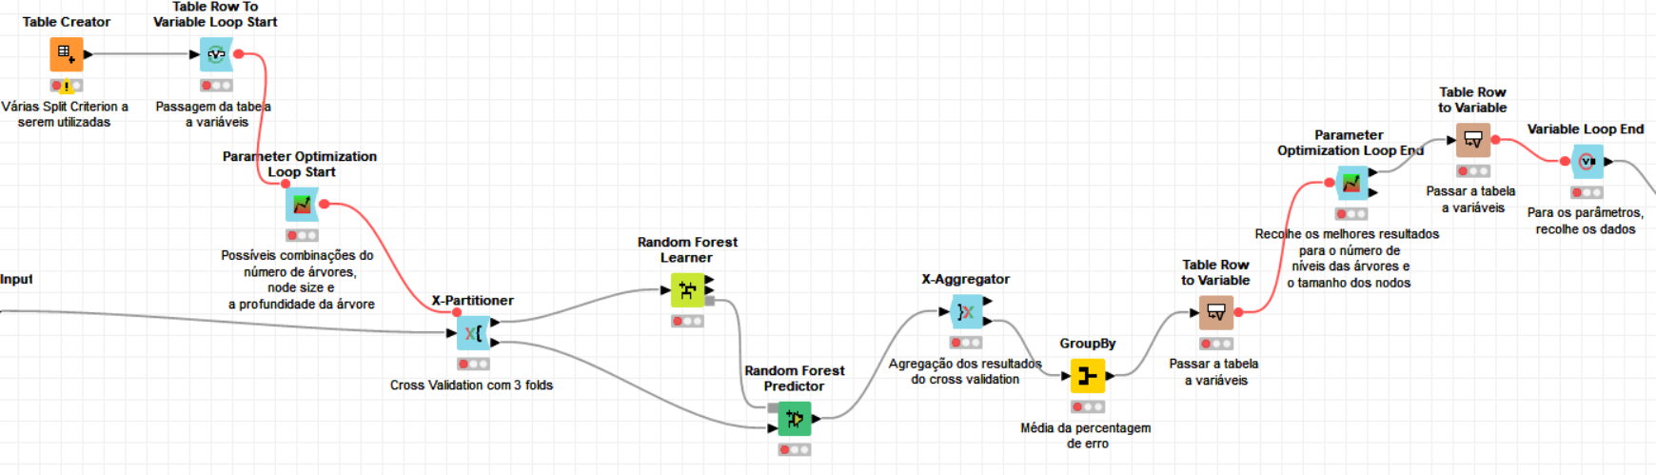
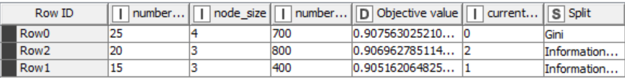
OTIMIZAÇÃO

Slide 10
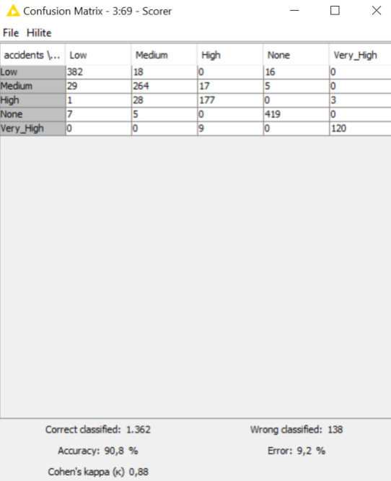
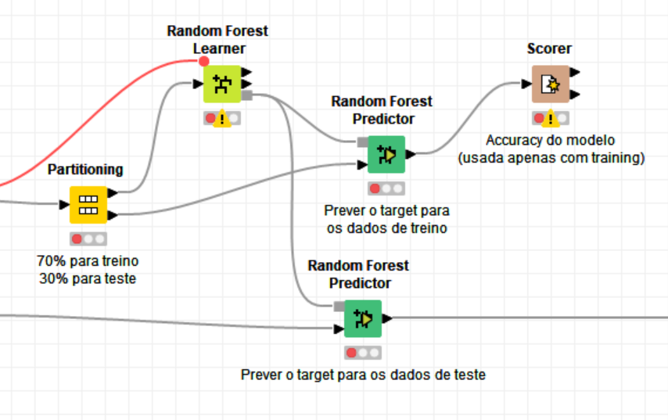
ANÁLISE DE RESULTADOS

Slide 11
Students’ Academic Performance Dataset
Visualização dos Dados Pré-processamento de dados Modelação Otimização Análise de Resultados

Slide 12
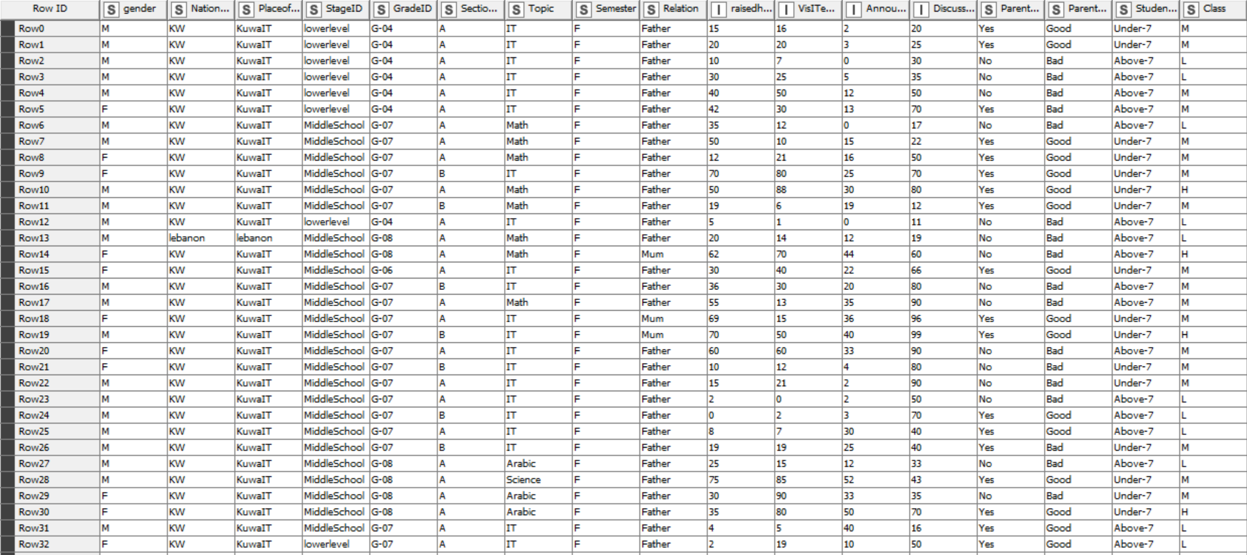
VISUALIZAÇÃO DOS DADOS

Slide 13
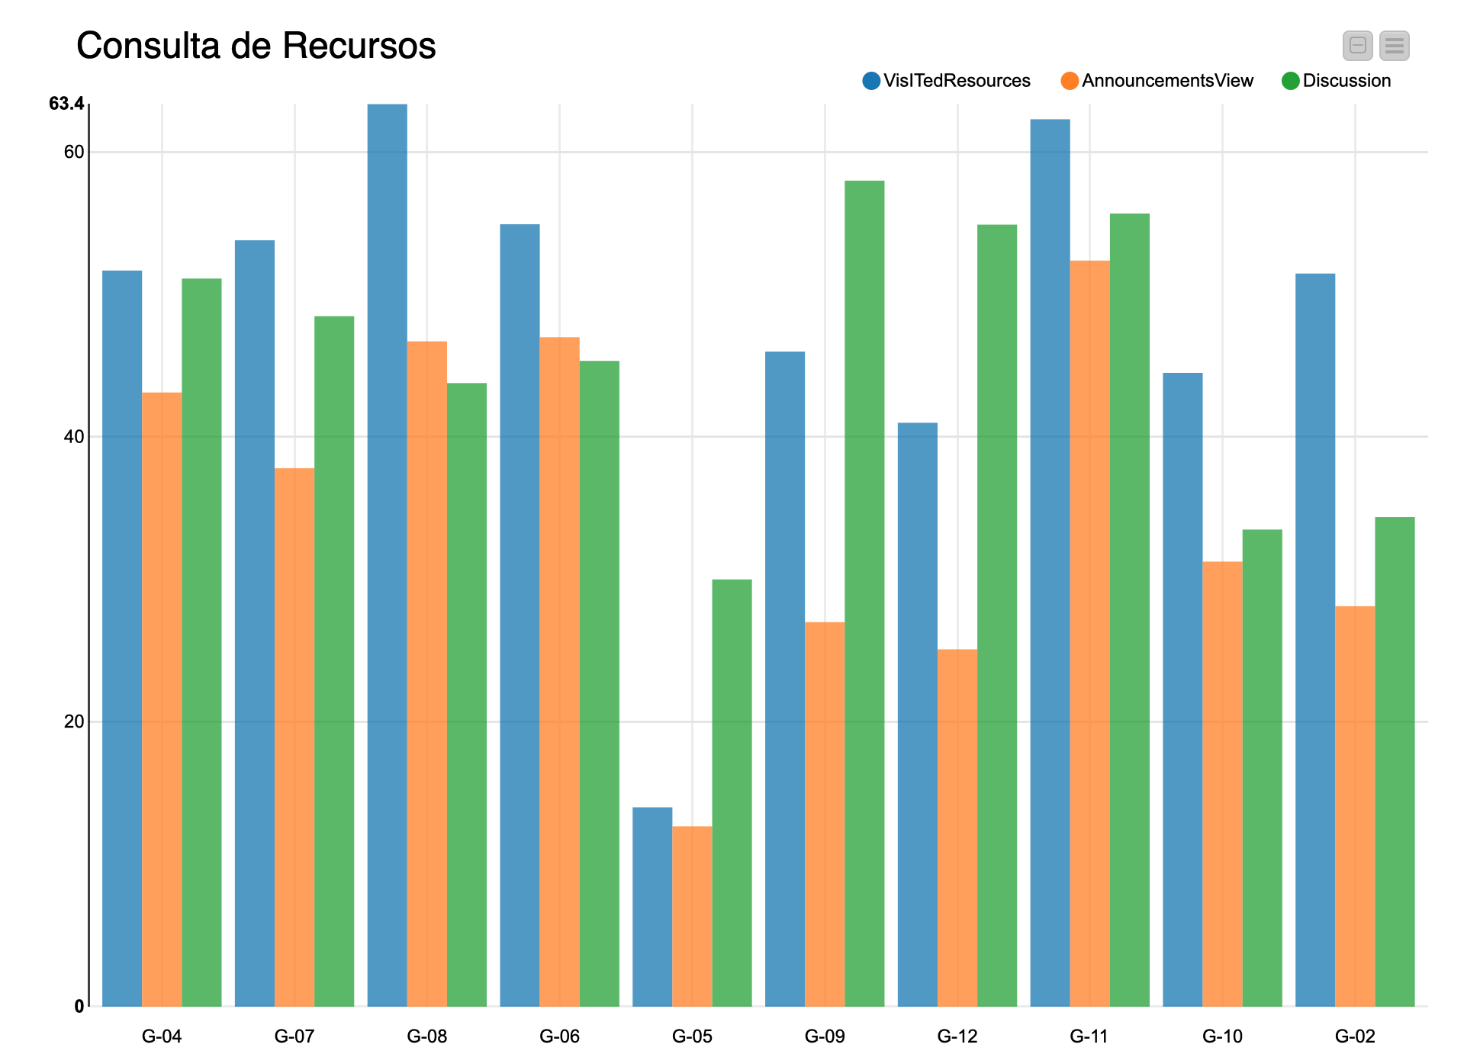
VISUALIZAÇÃO DE DADOS

Slide 14
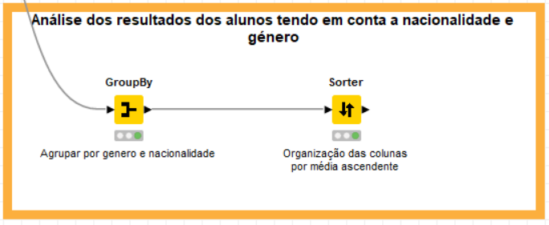
VISUALIZAÇÃO DE DADOS

Slide 15
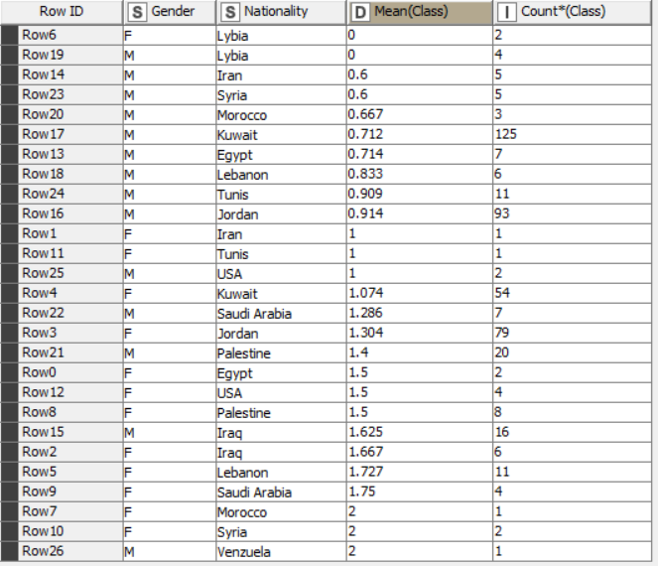
VISUALIZAÇÃO DE DADOS

Slide 16
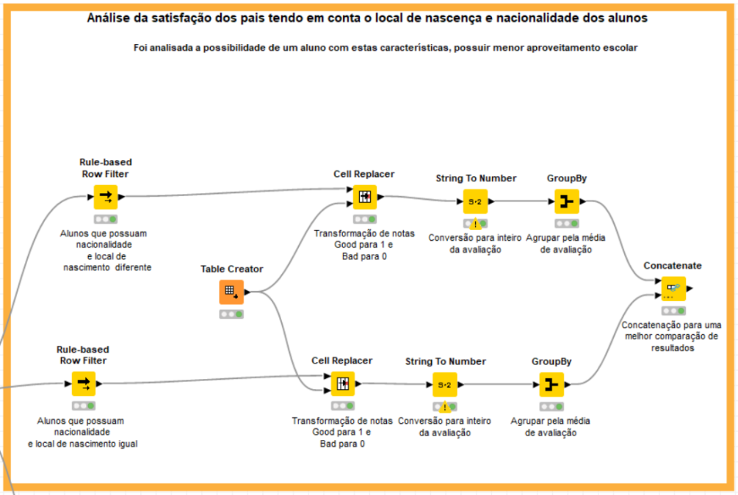
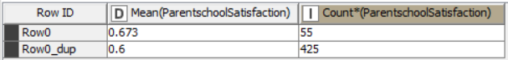

Slide 17
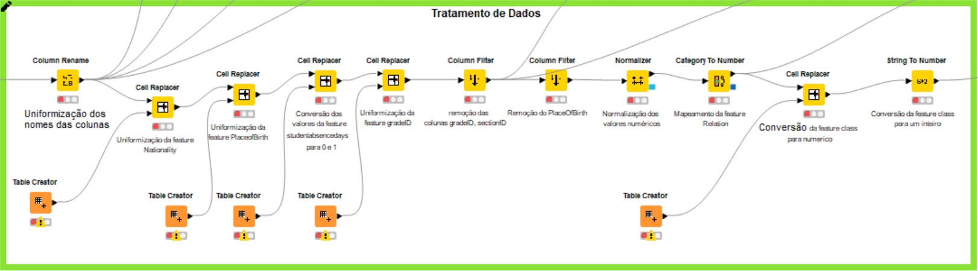
PRÉ-PROCESSAMENTO DE DADOS

Slide 18
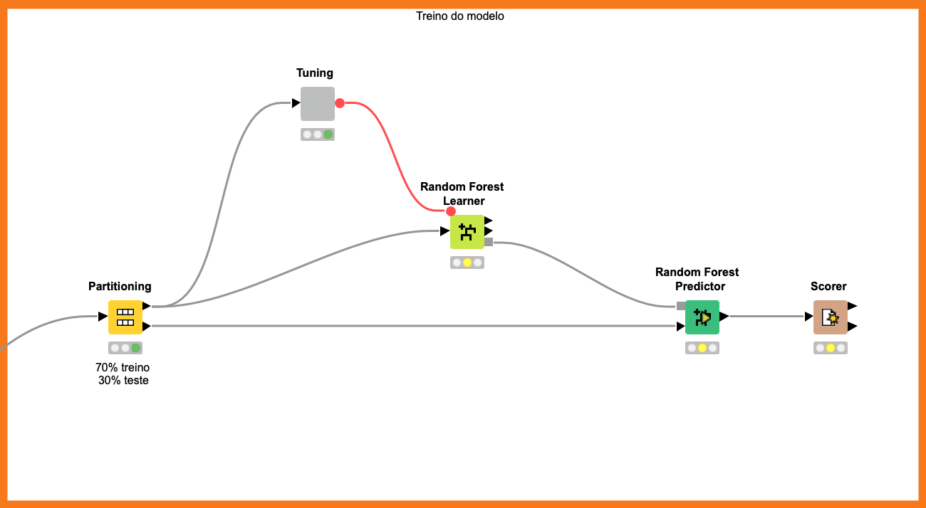
MODELAÇÃO

Slide 19
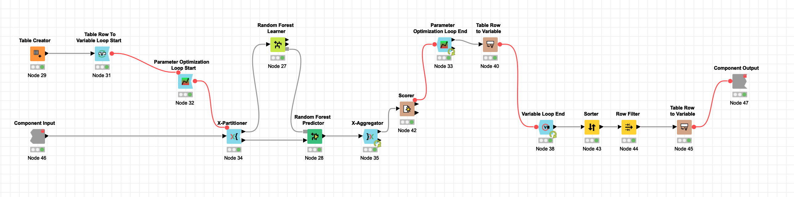
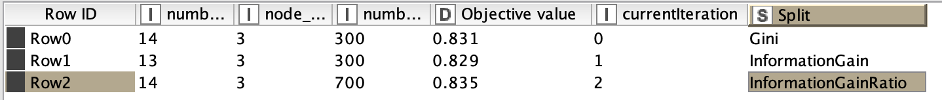
OTIMIZAÇÃO

Slide 20
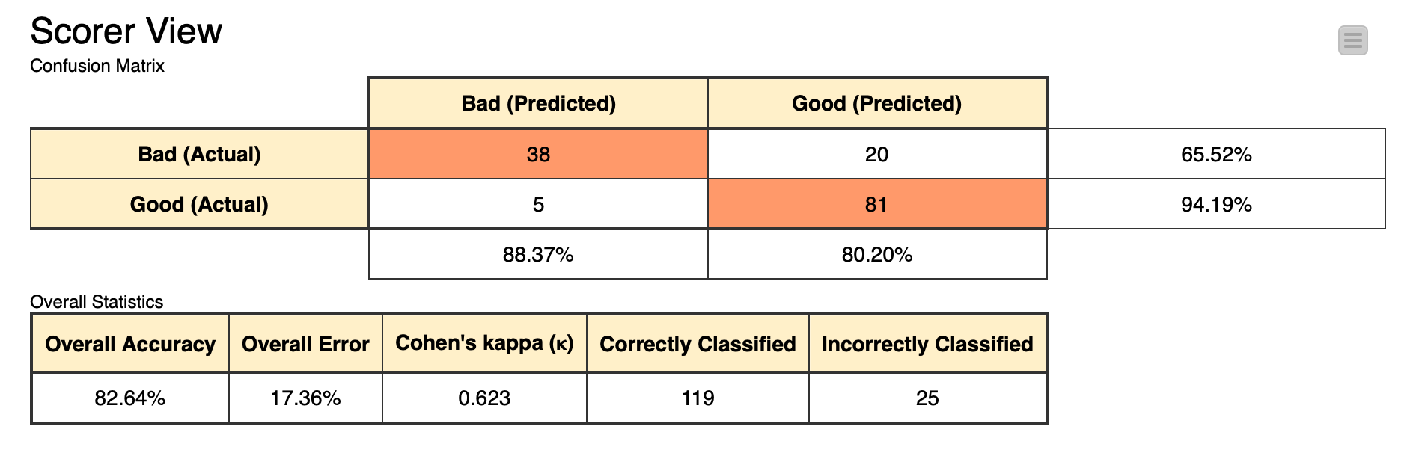
ANÁLISE DE RESULTADOS

Slide 21
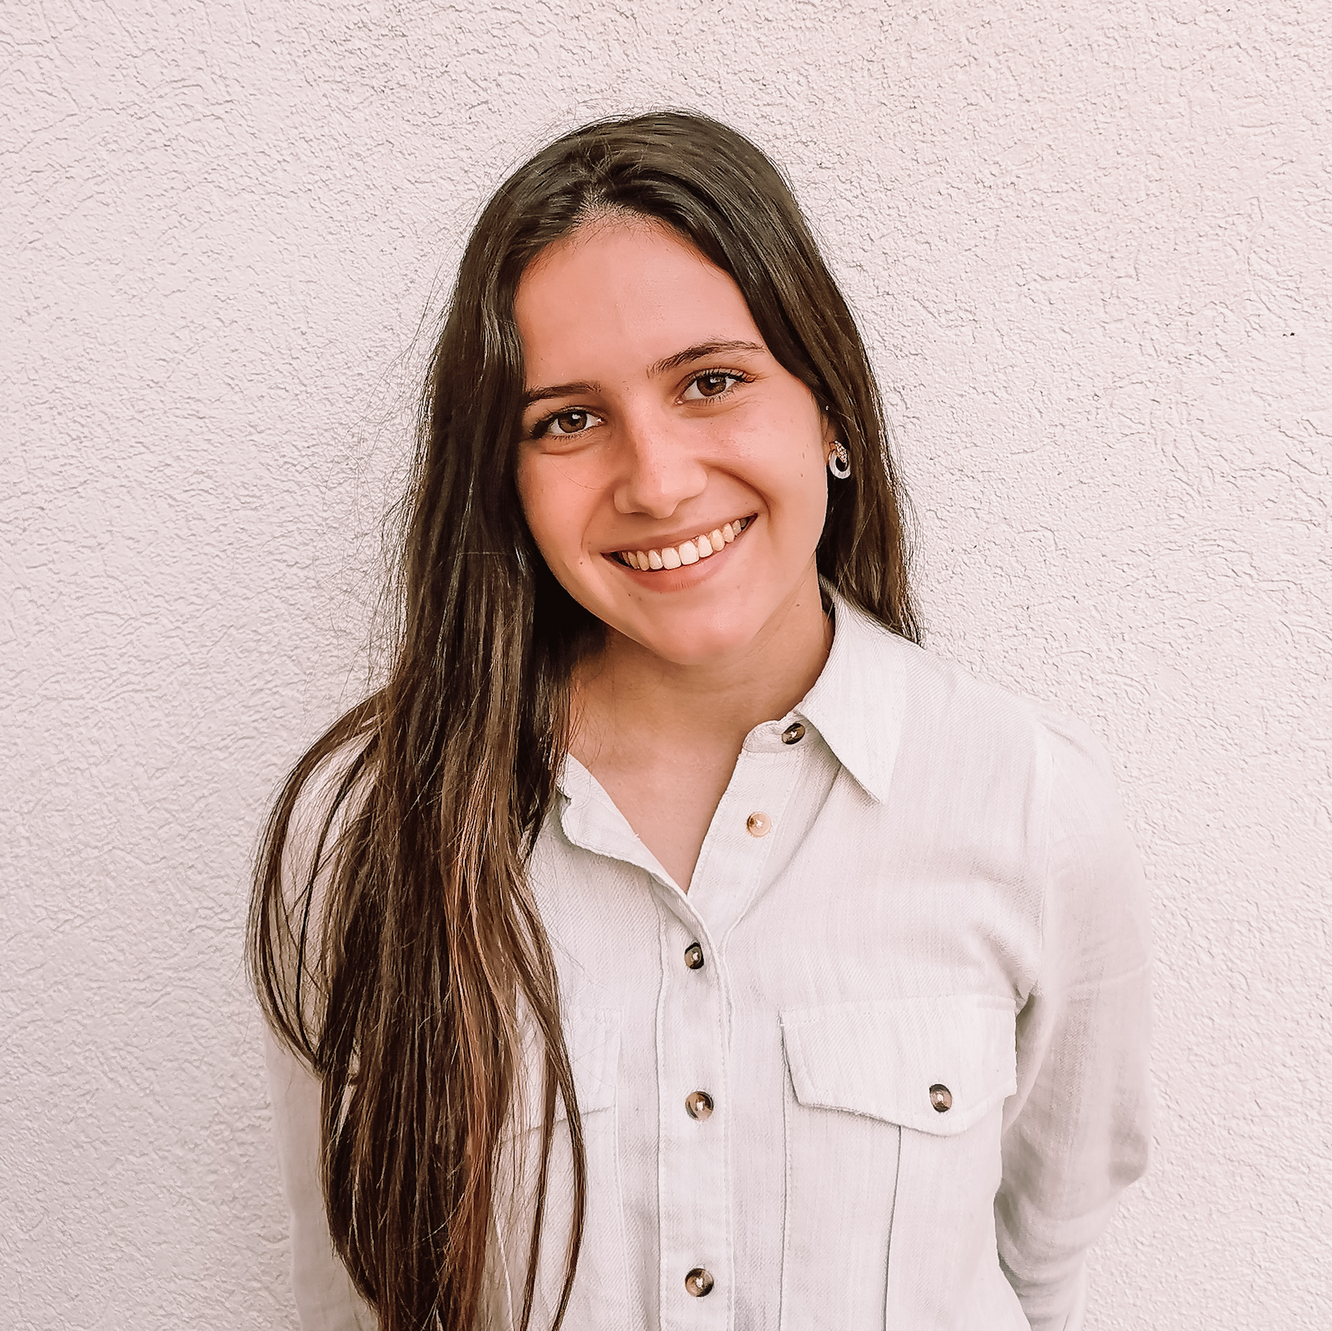
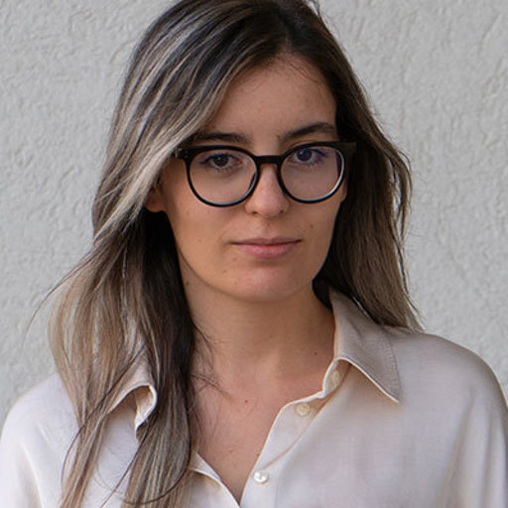
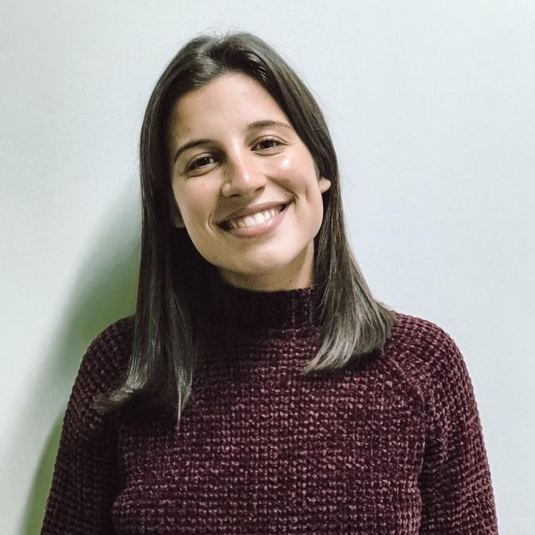
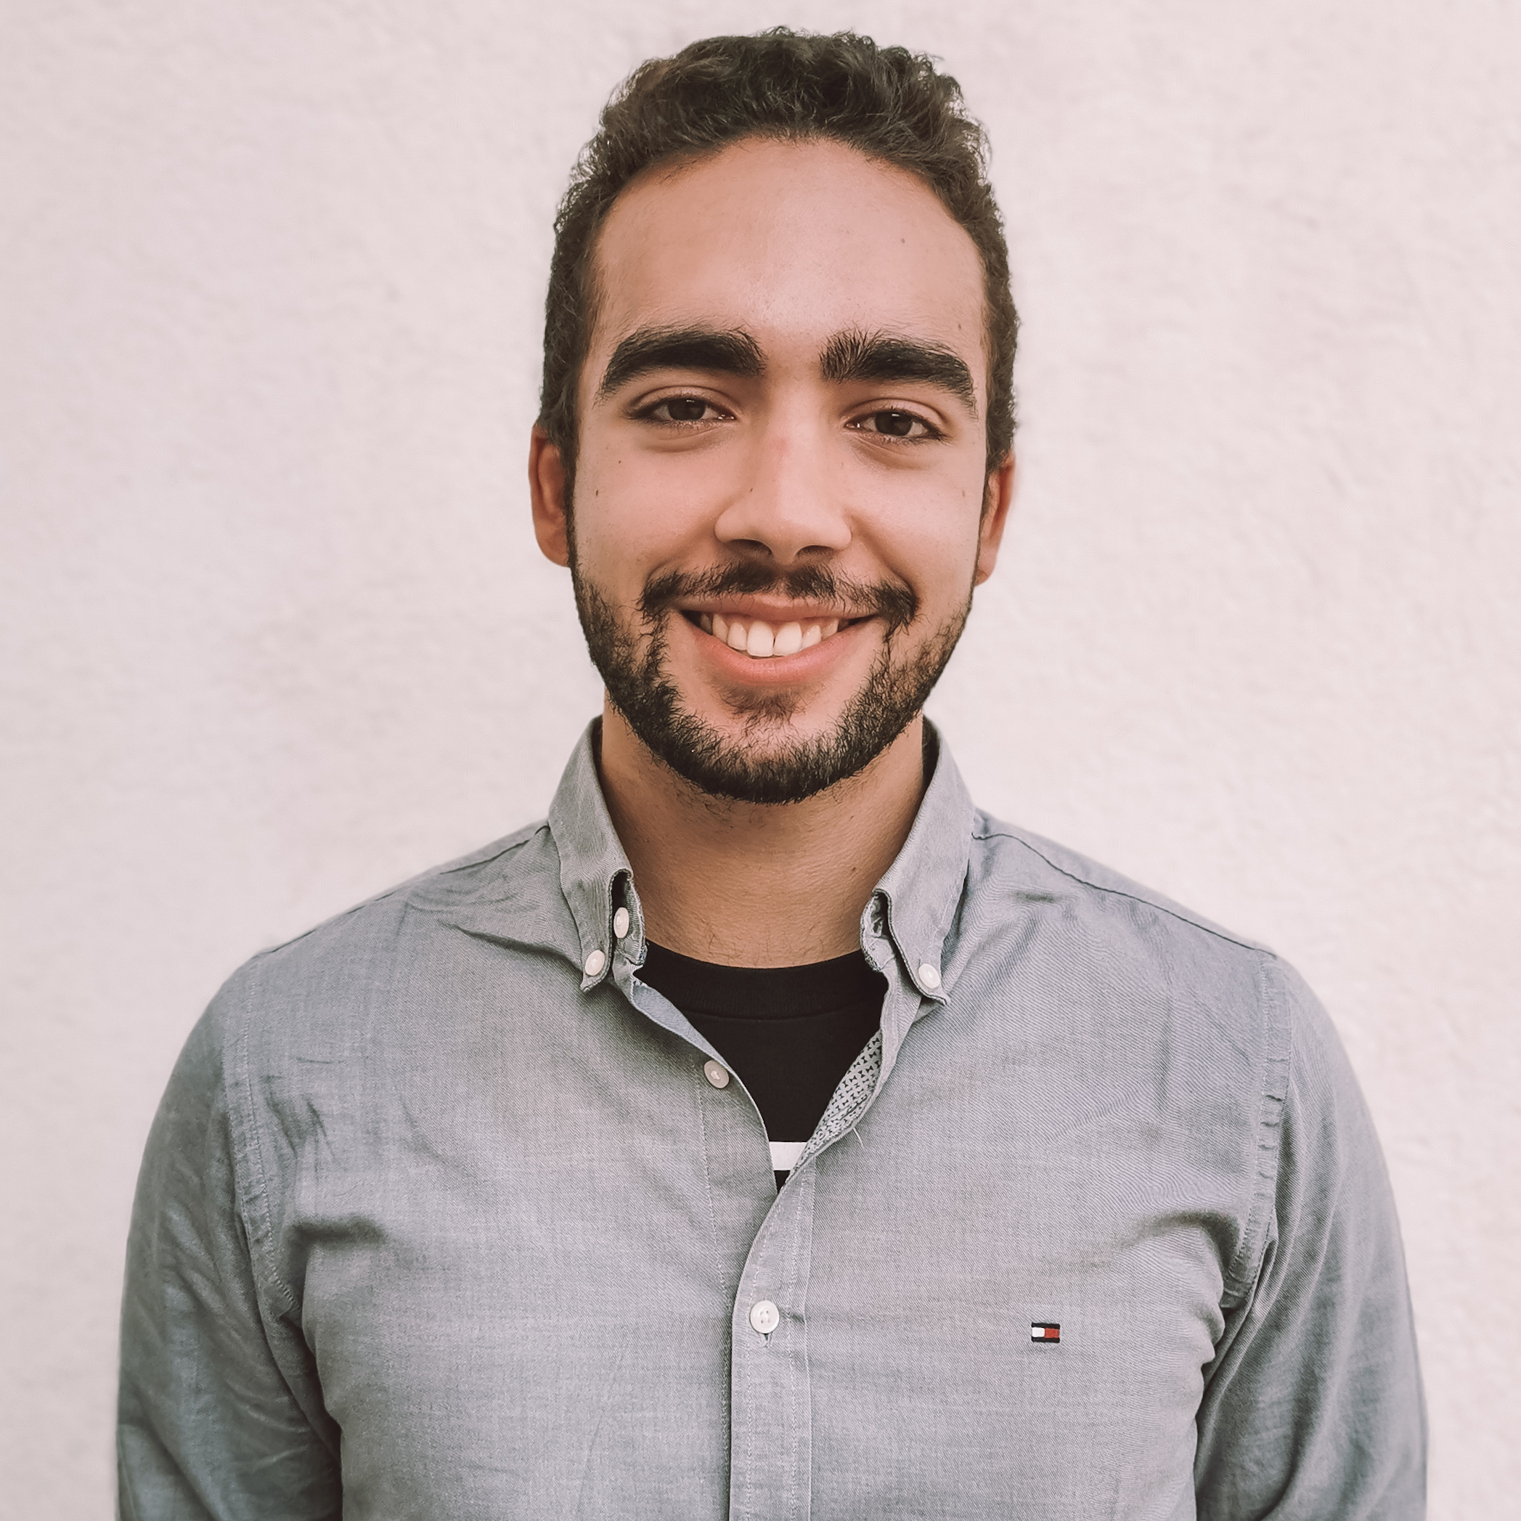
Cristina Mendes
Maria Pires
OBRIGADO PELA ATENÇÃO
Matilde Silva
Pedro Machado
DID YOU KNEW THAT?
Grupo 1
IS THAT TRUE?

